Slide 1
4.3.2 抛物线的几何性质
（第2课时）

Slide 2
问题导入
当抛物线的焦点位置或对称轴未明确指出时，如何确定抛物线的类型呢？

Slide 3


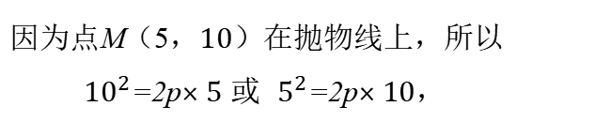
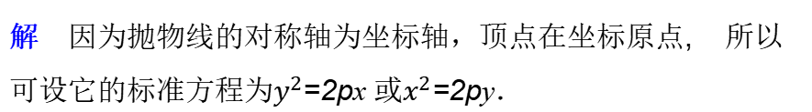
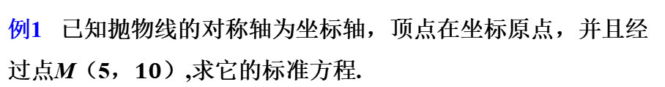
新知探究
例1 已知抛物线的对称轴为坐标轴，顶点在坐标原点，并且经过点M（5，$10$）,求它的标准方程.
解 因为抛物线的对称轴为坐标轴，顶点在坐标原点, 所以可设它的标准方程为$y^{2}$=2px 或$x^{2}$=2py．
因为点M（5，$10$）在抛物线上，所以
${10}^{2}$=2p$×5$ 或 $5^{2}$=2p$×10$，
解得 p=10 或 p= $\frac{5}{ 4}$
因此所求方程是$y^{2}$=20x 或 $x^{2}$= $\frac{5}{2}$ y．

Slide 4
新知探究
当抛物线的焦点位置或对称轴未明确指出时，如何确定抛物线的类型呢？
一般需要分情况讨论．

Slide 5




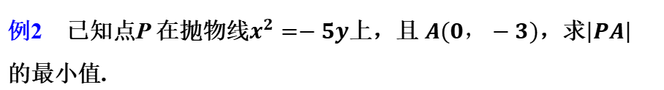
新知探究
例2 已知点P 在抛物线$x^{2}=−5y$上，且$A(0，−3)$，求$\left|PA\right|$ 的最小值.
解 设点P 的坐标为 $（x，y)$ ， 则${ x}^{2}=−5y$，而且
$$= ({y+\frac{1}{2})}^{2}+\frac{35}{4}，$$
$${\left|PA\right|}^{2}={ x}^{2}+({y+3)}^{2}$$
$$={ y}^{2}+y+9$$
又因为$y≤0\text{，}$所以$y=−\frac{1}{2}$ 时，${\left|PA\right|}^{2}$取最小值$\frac{35}{4}$，
因此所求最小值是$\frac{\sqrt{35}}{2}$．

Slide 6
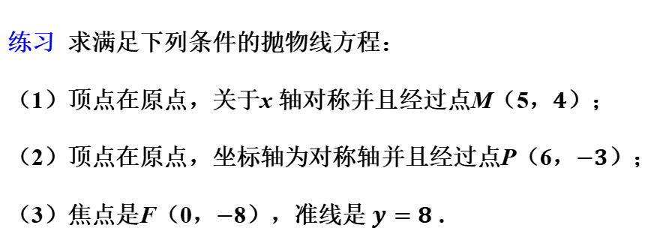
新知探究
练习 求满足下列条件的抛物线方程：
（1）顶点在原点，关于x 轴对称并且经过点M（5，$4$）；
（2）顶点在原点，坐标轴为对称轴并且经过点P（6，$−3$）；
（3）焦点是F（0，$−$8），准线是 $y=8$ .
紧
紧

Slide 7
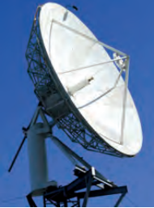
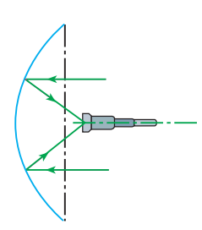
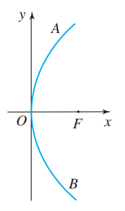
新知探究
例3 一种卫星接收天线如图所示，其曲面与轴截面的交线为抛物线，在轴截面内的卫星波束呈近似平行状态射入形为抛物线的接收天线，经反射聚集到焦点处，如图所示.已知接收天线的口径（直径）为4.8m，深度为1m.试建立适当的平面直角坐标系，求抛物线的标准方程和焦点坐标.

Slide 8
温故知新
抛物线的几何性质：
（1）范围；
（2）对称性；
（3）顶点；
（4）离心率．

Slide 9
作业布置
必做题 教材第127页，习题第4题；
选做题 教材第127页，练习第3题．

Slide 10
再 见

